Slide 1
Gerak Senam Ritmik
Kelas X
Semester 2
2020/2021

Slide 2
SENAM RITMIK
Sering disebut juga senam irama merupakan senam ataupun gerakan bebas yang diiringi dengan musik atau nyanyian sesuai dengan irama yang mengikutinya . Senam ritmik dapat dilakukan dengan menggunakan alat ataupun tanpa alat. Alat yang sering digunakan adalah gada,simpai,tongkat,bola,pita,dan topi. Senam irama sangat mementingkan unsur keindahan gerakan. Keindahan gerakan tersebut diperoleh melalui kelenturan tubuh dan kontinuitas geraka-gerakan yang dilakukan para pesenam .

Slide 3
UNSUR SENAM RITMIK
Untuk mendukung gerakan senam ritmik , seorang pesenam ritmik harus memiliki unsur-unsur berikut ini.
Kelentukan
gerakan-gerakan dalam senam irama membutuhkan kelentukan tubuh
b. Keseimbangan
sangat diperlukan dalam senam irama.hal ini untuk mendukung pada saat melakukan gerakan dengan mengangkat satu kaki,atau pada saat beralih dari gerakan satu ke gerakan yang lain.
c. Keluwesan
pesenam harus luwes dalam melakukan gerakan-gerakan nya .
d. Fleksibilitas
agar gerakan-gerakannya yang dilakukan selalu cocok dengan tubuh,kelanjutan gerakan itu sendiri dan cocok dengan irama musik yang mengiringi
e. Kontinuitas
harus dapat melakukan gerakan-gerakan secara kontinu,mulai dari awal sampai selesai
f. Ketepatan irama
harus dapat melakukan gerakan-gerakan nya sesuai dengan irama yang mengiringi

Slide 4
Aliran senam ritmik
Ada 3 aliran senam ritmik :
Senam irama yang berasal dari seni sandiwara
Senam irama yang berasal dari seni musik
Senam irama yang berasal dari seni tari

Slide 5
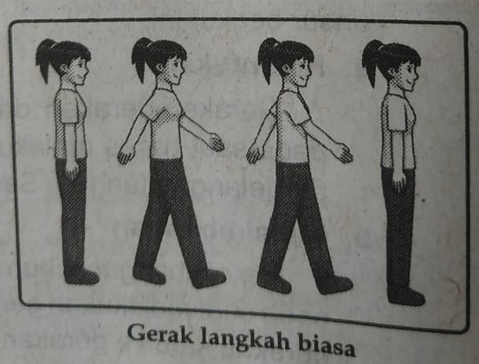
LANGKAH KAKI
Looppas ( langkah Biasa )
cara melakukan gerakan langkah biasa sebagai berikut :
Sikap awal berdidi tegak ,kedua tangan di pinggang
Hitungan 1-2 langkah kaki kiri ke depan di muka kaki kanan. Tumit diangkat dengan tumpuan di atas ujung kaki
Hitungan 3-4 langkahkan kaki kanan ke depan dan rapatkan. Tumit selalu diangkat dengan tumpuan di atas ujung kaki. Setiap langkah selalu gerakan mengeper dan pemindahan berat badan.

Slide 6
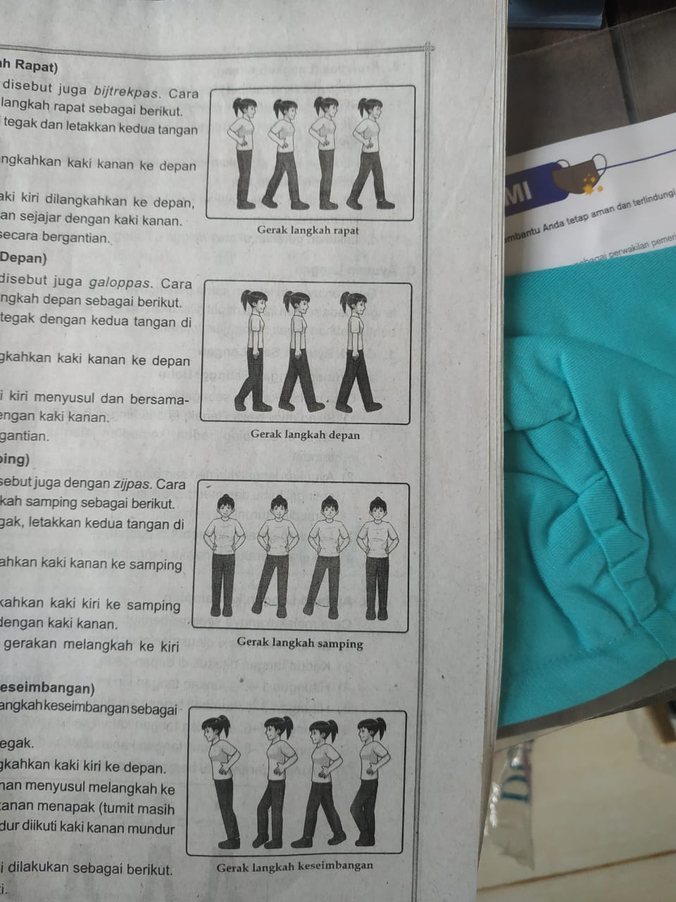
LANGKAH KAKI
2. Bijtrekpas ( langkah kaki Rapat )
Langkah rapat disebutkan juga bijtrekpas. Cara melakukan gerakan langkah rapat sebagai berikut:
Sikap awal berdiri tegak dan letekkan kedua tangan di pinggang
Hitungan ke 1, langkahkan kaki kanan ke depan
Hitungan ke 2, kaki kiri dilangkahkan ke depan,kemudian diletakkan sejajar dengan kaki kanan
Langkahkan kaki secara bergantian

Slide 7
LANGKAH KAKI
3. Galoppas ( langkah depan )
Cara melakukan sebagai berikut :
Sikap awal berdiri tegak dengan kedua tangan di pinggang
Hitungan ke 1, langkahkan kaki kanan ke depan
Hitungan ke 2, kaki kiri menyusul dan bersamaan-sama melangkah dengan kaki kanan.
Lakukan secara bergantian.

Slide 8
LANGKAH KAKI
4. Zijpas ( Langkah Samping )
cara melakukan nya sebagai :
Sikap awal berdiri tegak ,letakkan kedua tangan di pinggang
Hitungan ke 1, langkahkan kaki kanan ke samping
Hitungan ke 2, langkahkan kaki kiri ke samping kanan dan rapatkan dengan kaki kanan
Setelah itu, lakukan gerakan melangkah ke kiri seperti cara tersebut.

Slide 9
LANGKAH KAKI
5.Ballanspas ( langkah keseimbangan )
Cara melakukan gerakan nya sebagai berikut :
Berdiri dengan sikap tegak
hitungan ke 1, melangkahkan kaki kiri ke depan
Hitungan ke 2, kaki kanan menyusul melangkah ke depan.sebelum kaki kanan menapak kaki kiri mundur diikuti kaki kanan mundur merapat.
Secara prinsip, langkah ini dilakukan sebagai berikut
Tidak ada saat berhenti
Dilakukan dengan gerakan kaki mengeper
Lebih tepat gunakan irama ¾ atau 4/4

Slide 10
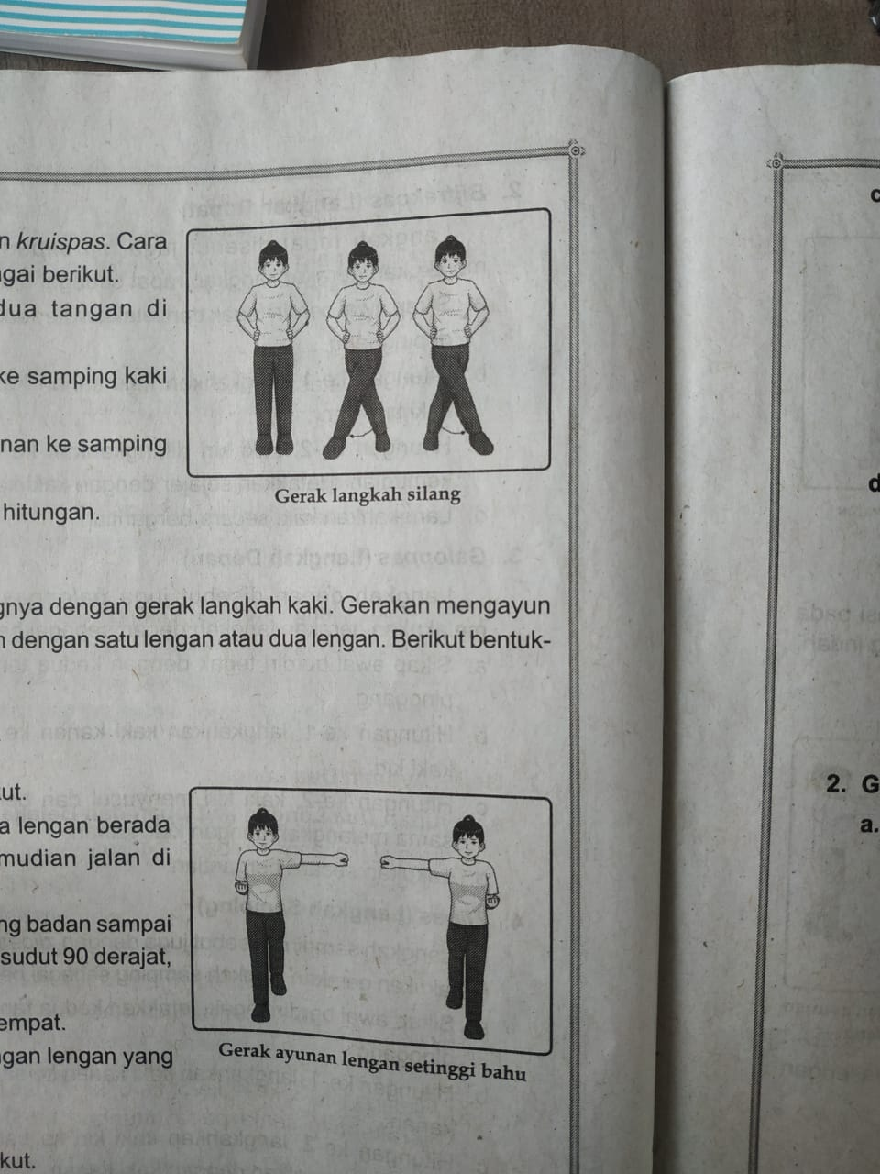
LANGKAH KAKI
6. Kruispas ( Langkah Silang )
Cara melakukan nya sebagai berikut :
Sikap awal berdiri tegak, kedua tangan di pinggang
Hitungan ke 1, silangkan kaki kiri ke samping kanan melalui depan
Hitungan ke 2, langkahkan kaki kanan ke samping kiri melalui depan
Lakukan gerakan di atas hingga 8 hitungan

Slide 11
AYUNAN LENGAN
Gerak ayunan satu lengan
Ayunan lengan setinggi bahu
Cara melakukannya sebagai berikut :
Sikap awal berdiri tegak, kedua lengan rapat berada di samping badan, kemudian jalan di tempat
Ayunkan lengan kiri dari samping badan sampai setinggi bahu dan membentuk sudut 90 derajat, kemudian turunkan kembali
Lakukan gerakan tersebut di tempat
Lakukan gerakan tersebut dengan lengan yang lain.

Slide 12
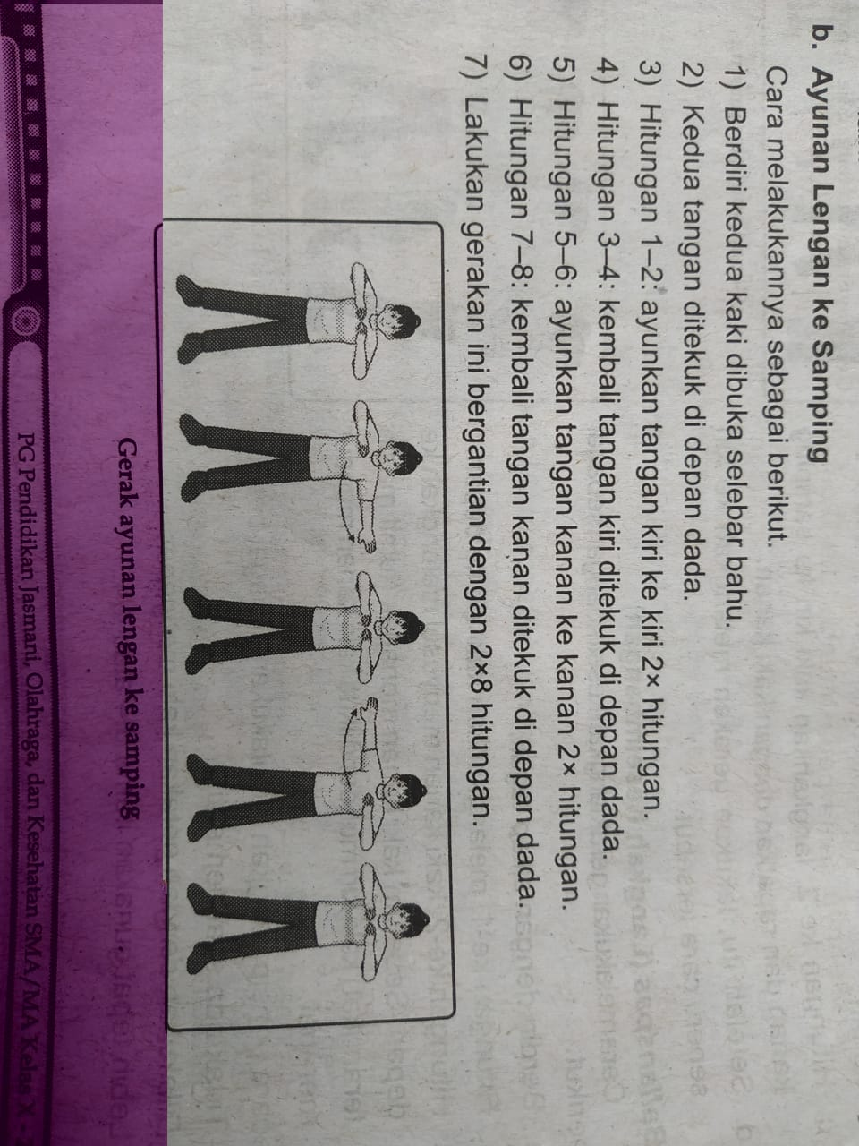
AYUNAN LENGAN
Gerak ayunan satu lengan
Ayunan lengan ke samping
Cara melakukannya sebagai berikut :
Berdiri kedua kaki dibuka selebar bahu
Kedua tangan ditekuk di depan dada
Hitungan 1-2 : ayunkan tangan kiri ke kiri 2x hitungan
Hitungan 3-4 : kembali tangan kiri ditekuk di depan dada
Hitungan 5-6 : ayunkan tangan kanan ke kanan 2x hitungan
Hitungan 7-8 : kembali tangan kanan ditekuk di depan dada
Lakukan gerakan ini bergantian dengan 2x8 hitungan

Slide 13
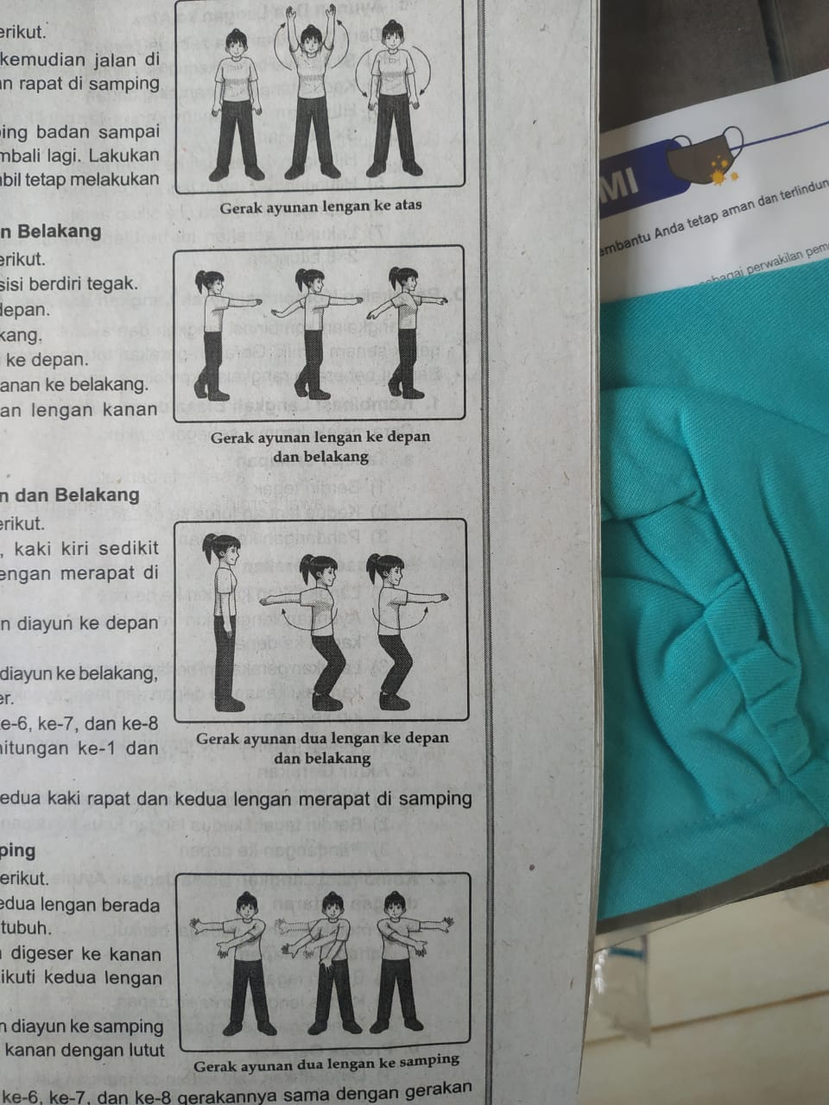
AYUNAN LENGAN
Gerak ayunan satu lengan
Ayunan lengan ke Atas
Cara melakukannya sebagai berikut :
Sikap awal berdiri tegak,kemudian jalan di tempat dengan kedua tangan rapat di samping badan
Ayunkan lengan dari samping badan sampai lurus ke atas,kemudian kembali lagi.lakukan dengan tangan yang lain sambil tetap melakukan berjalan di tempat.

Slide 14
AYUNAN LENGAN
Gerak ayunan satu lengan
Ayunan lengan ke depan dan belakang
Cara melakukannya sebagai berikut :
Gerakan diawali dengan posisi berdiri tega
Luruskan kedua lengan ke depan
Ayunkan lengan kiri ke belakang
Ayunkan lengan kiri kembali ke depan
Kemudian, ayunkan lengan kanan ke belakang
Ikuti gerakan mengayunkan lengan kanan ke depan

Slide 15
AYUNAN LENGAN
2.Gerak ayunan dua lengan
Ayunan dua lengan ke depan dan belakang
Cara melakukannya sebagai berikut :
Posisi awal berdiri tegak,kaki kiri sedikit di depan dengan kedua lengan merapat di samping
Hitungan ke 1, kedua lengan diayun ke depan diikuti lutut mengeper.
Hitungan ke 2, kedua lengan diayun ke belakang, sambil kedua lutut mengeper
Hitungan ke,3,4,5,6,7 dan 8 gerakannya sama pada hitungan ke 1 dan ke 2
Posisi akhir, berdiri tegak kedua kaki rapat dan kedua lengan merapat di samping tubuh

Slide 16
AYUNAN LENGAN
2.Gerak ayunan dua lengan
Ayunan dua lengan ke samping
Cara melakukannya sebagai berikut :
Posisi awal berdiri tegak, kedua lengan berada lurus ke bawah di samping tubuh
Hitungan ke 1, kaki kana digeser ke kanan dengan lutut mengeper diikuti kedua lengan diayunkan ke samping kanan
Hitungan ke 2, kedua lengan diayunkan ke samping kiri, berat badan digeser ke kanan dengan lutut mengeper.
Hitungan ke 3,4,5,6,7dan 8 gerakannya sama dengan gerakan hitungan ke 1 dan ke 2
Gerakan ini dilakukan selama 2x8 hitungan
Posisi akhir,berdiri tegak kedua lengan lurus di samping badan.

Slide 17
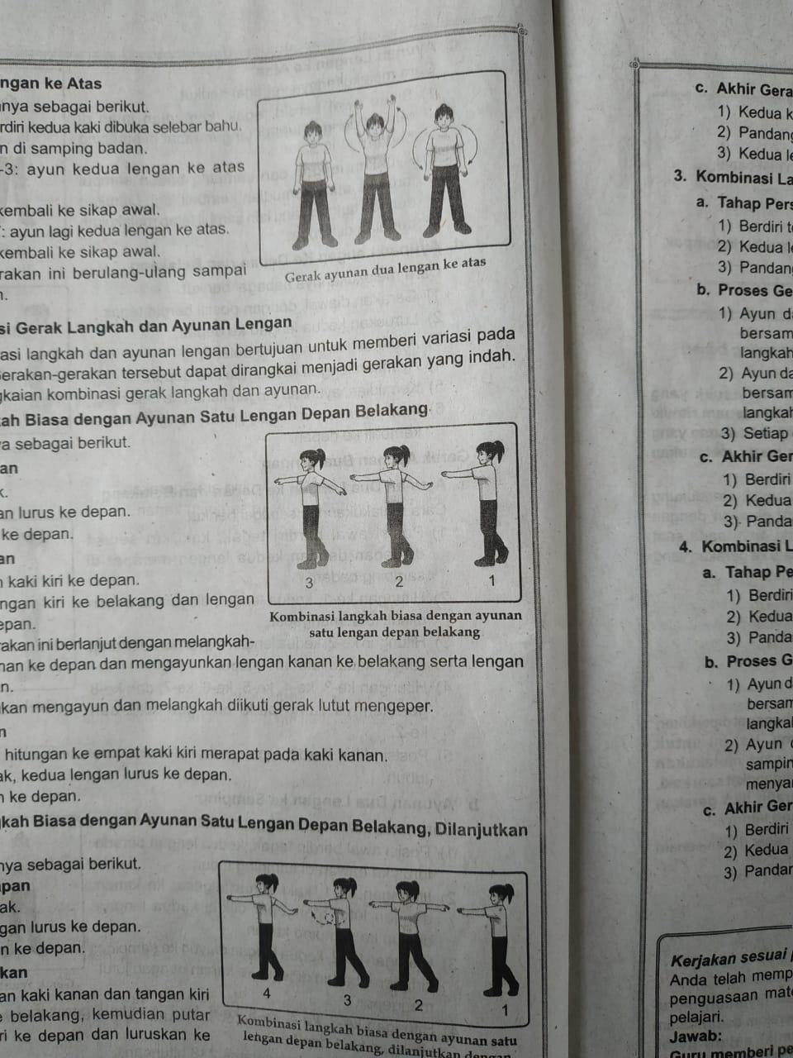
AYUNAN LENGAN
2.Gerak ayunan dua lengan
Ayunan dua lengan ke atas
Cara melakukannya sebagai berikut :
Sikap awal berdiri kedua kaki dibuka selebar bahu
Kedua tangan di samping badan
Hitungan 1-3 : ayun kedua lengan ke atas 3x hitungan
Hitungan 4 : kembali ke sikap awal
Hitungan 5-7 : ayun lagi kedua lengan ke atas
Hitungan 8 : kembali ke sikap awal
Lakukan gerakan ini berulang-ulang sampai 2x8 hitungan.

Slide 18
Rangkain Kombinasi Gerak Langkah dan Ayunan Lengan
Kombinasi langkah biasa dengan ayunan satu lengan depan belakang
Cara melakukannya sebagai :
Tahap Persiapan
Berdiri tegak
Kedua lengan lurus ke depan
Pandangan ke depan
Proses gerakan
Langkahkan kaki kiri ke depan
Ayunkan lengan kiri ke belakang dan lengan kanan ke depan
Lakukan gerakan ini berlanjut dengan melangkahkan kaki kanan ke depan dan mengayunkan lengan kanan ke belakang serta lengan kiri ke depan
Setiap gerakan mengayun dan melangkah diikuti gerak lutut mengeper
Akhir gerakan
Jatuh pada hitungan ke empat kaki kiri merapat pada kaki kanan
Berdiri tegak, kedua lengan lurus ke depan
Pandangan ke depan.

Slide 19
Rangkain Kombinasi Gerak Langkah dan Ayunan Lengan
Kombinasi langkah biasa dengan ayunan satu lengan depan belakang, dilanjutkan dengan putaran
Cara melakukannya sebagai :
Tahap persiapan
Berdiri tegak
Kedua lengan lurus ke depan
Pandangan ke depan
Proses gerakan
Langkahkan kaki kanan dan tangan kiri diayun ke belakang, kemudian putar tangan kiri ke depan dan luruskan ke depan
Langkahkan kaki kiri ke depan dan tangan kanan ke belakang, kemudian putar tangan kanan ke depan dan luruskan ke depan
Akhir gerakan
Kedua kaki rapat
Pandangan ke depan
Kedua lengan lurus ke depan

Slide 20
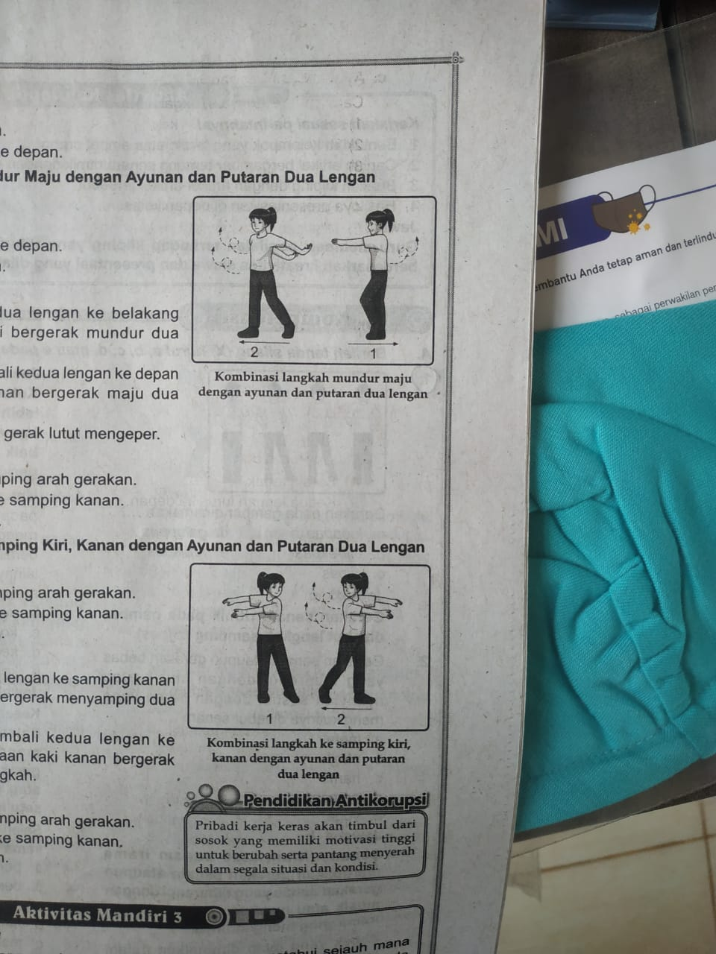
Rangkain Kombinasi Gerak Langkah dan Ayunan Lengan
3. Kombinasi langkah maju mundur dengan ayunan dan putaran dua lengan
Cara melakukannya sebagai :
Tahap persiapan
Berdiri tegak
Kedua lengan lurus ke depan
Pandangan ke depan
Proses gerakan
Ayun dan putar kedua lengan ke belakang bersamaan kaki kiri bergerak mundur dua langkah
Ayun dan putar kembali kedua lengan ke depan bersamaan kaki kanan bergerak maju dua langkah
Setiap gerakan diikuti gerak lutut mengeper.
Akhir gerakan
Berdiri tegak menyamping arah gerakan
Kedua lengan lurus ke samping kanan
Pandangan ke depan

Slide 21
Rangkain Kombinasi Gerak Langkah dan Ayunan Lengan
Kombinasi langkah ke samping kiri,kanan dengan ayunan dan putaran dua lengan
Cara melakukannya sebagai :
Tahap persiapan
Berdiri tegak menyamping arah gerakan
Kedua lengan lurus ke samping kanan
Pandangan ke depan
Proses gerakan
Ayun dan putar kedua lengan ke samping kanan bersamaan kaki kiri bergerak menyamping dua langkah
Ayun dan putar kembali kedua lengan ke samping kiri bersamaan kaki kanan bergerak menyamping dua langkah
Akhir gerakan
Berdiri tegak menyamping arah gerakan
Kedua lengan lurus ke samping kanan
Pandangan ke depan

